Slide 1
Материал по элективному курсу:
Токарные работы по дереву
Составил учитель технологии : Зайцев А.В.

Slide 2
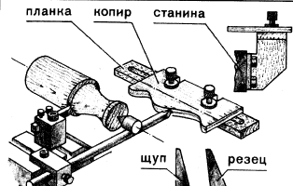
Работа по копиру

Slide 3
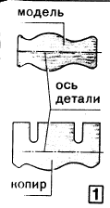
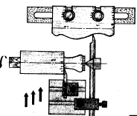
Создание копира
По чертежу изделия, на материале копира
Изображаем контур детали

Slide 4
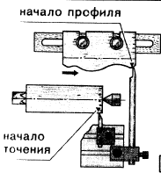
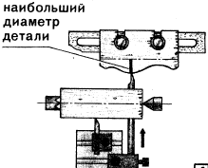
Подготовка к работе

Slide 5
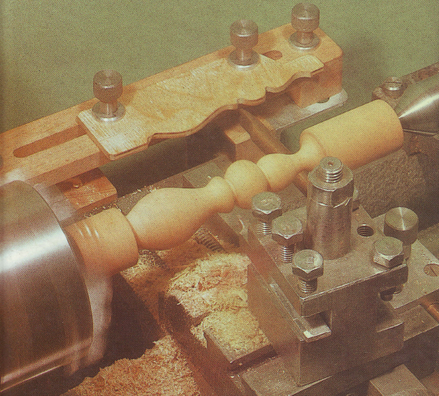
Работа по копиру

Slide 6
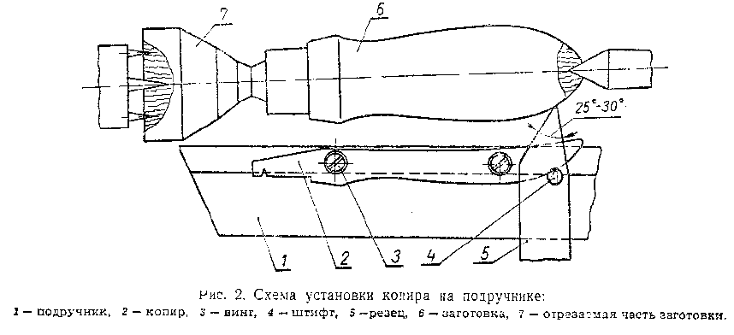
Работа по копиру

Slide 7
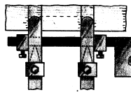
Приспособление для стамески
Приспособление на стамеску
«упор»
Упор «скользит» по копиру

